Slide 1
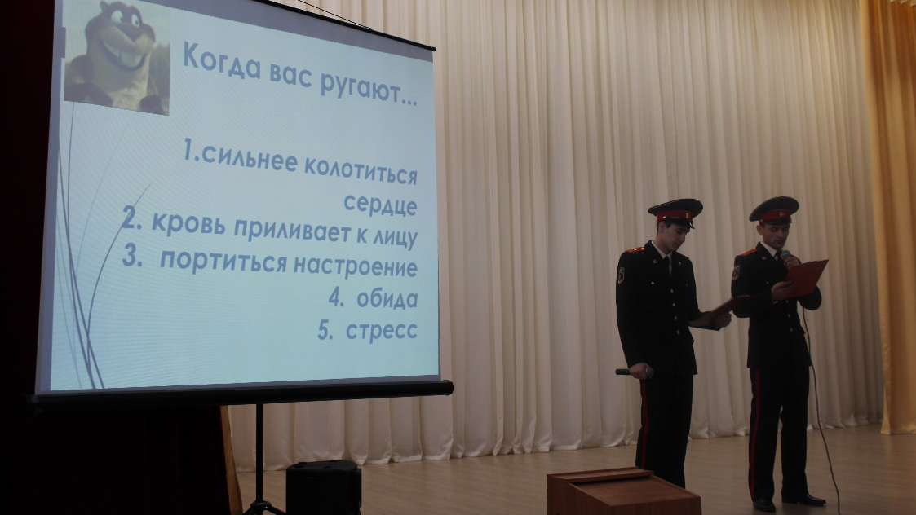
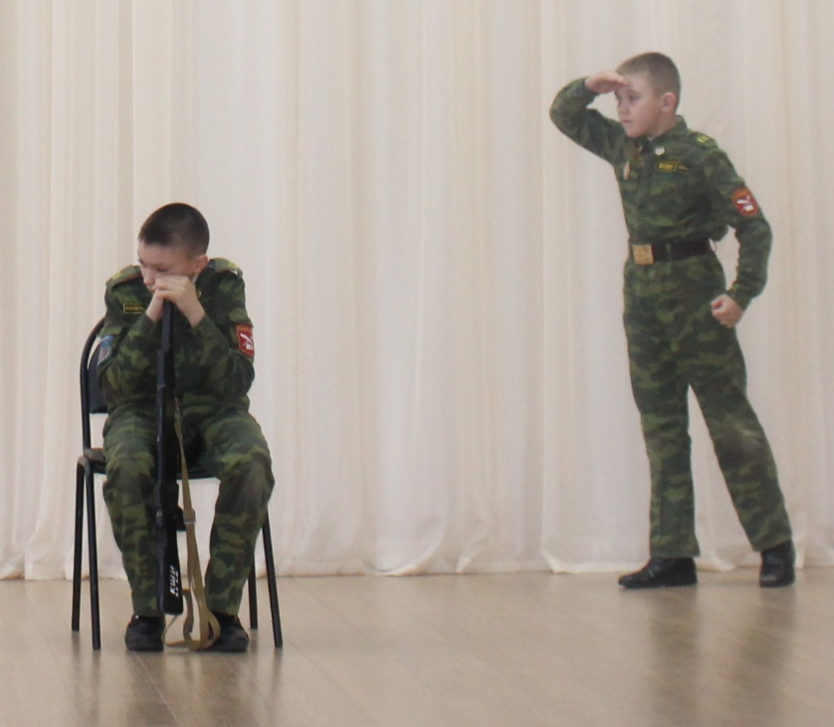
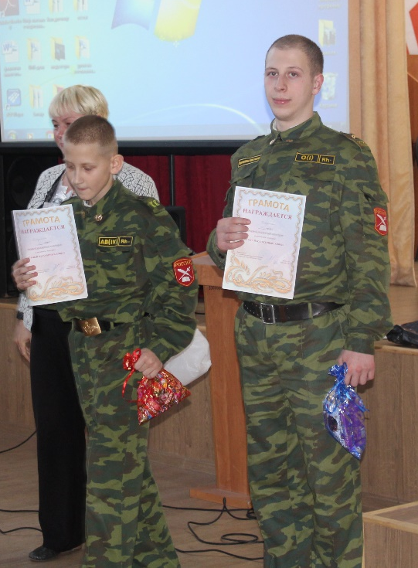
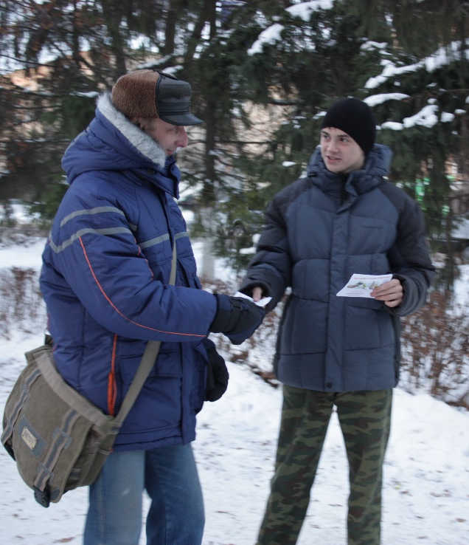
Декада вежливости
Школьный проект «Декада вежливости» начался 11 января в Международный день «Спасибо». Затем в классах прошли классные часы на тему вежливости. Кадеты 8Б класса представили агитбригаду «Мат – не наш формат», выпускники рассказали и показали презентацию «Правда о сквернословии». Десятиклассники сняли ролик «Путешествие в школу вежливости». Кадеты 6А класса показали миниатюру «Как хорошо быть вежливым». Седьмой и девятый классы выпустили стенгазеты, 8 А класс подготовили листовки и распространили их в микрорайоне школы. Декада завершилась 21 января в «День объятий».Каждый класс и каждый участник школьной детской организации старался победить в конкурсе «Самый культурный класс, участвуя в проекте! Победа досталась 11 и 5 классам!

